Slide 1
"بسمه تعالی" پاسخ تمرین پنجم درس معماری کامپیوتر

Slide 2
سوال 1:
حجم حافظه پنهان ۲۵۶ بایت یعنی ۲۵۶x۸ بیت است.
هر ۳۲ بیت یک خانه را ایجاد می کند لذا در کل ۶۴ خانه در حافظه نهان داریم.

Slide 3
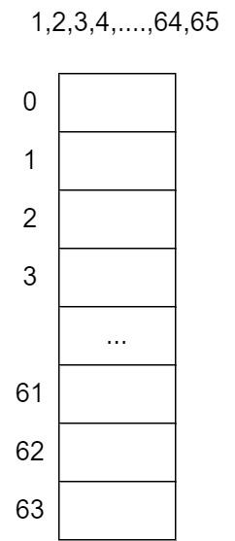

Slide 4
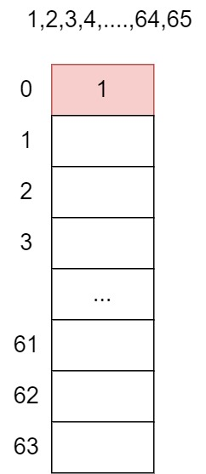
شروع حلقه اول

Slide 5
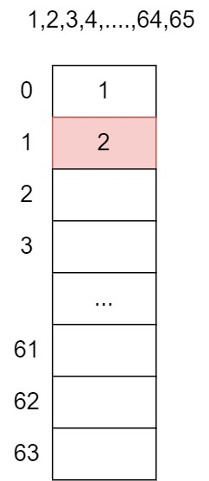

Slide 6
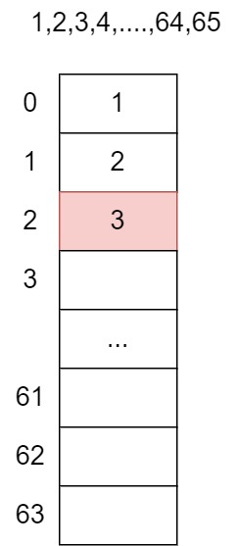

Slide 7
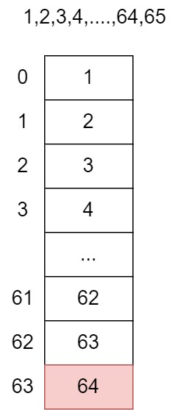

Slide 8
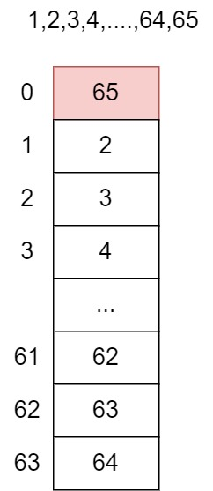
پایان حلقه اول

Slide 9
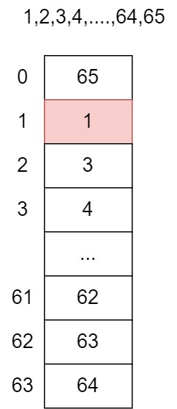
شروع حلقه دوم

Slide 10
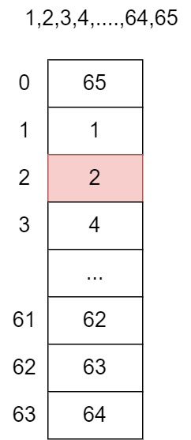

Slide 11
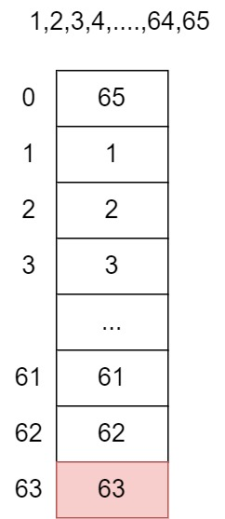

Slide 12
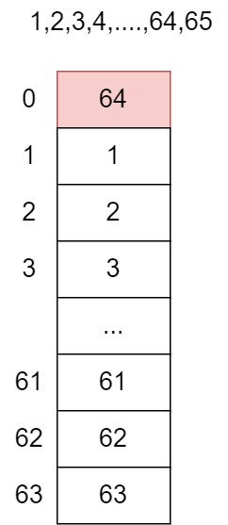

Slide 13

پایان حلقه دوم

Slide 14
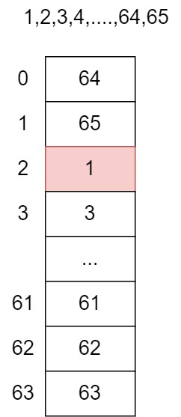
شروع حلقه سوم

Slide 15
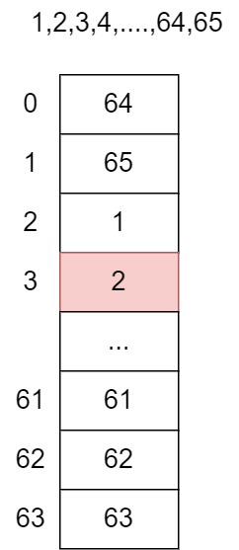

Slide 16


Slide 17
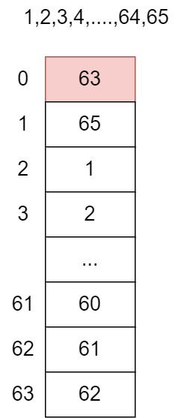

Slide 18


Slide 19
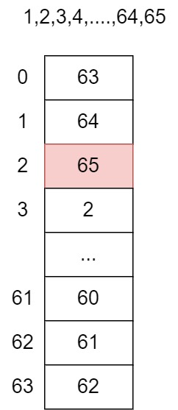
پایان حلقه سوم
Hit rate = 0%

Slide 20
سوال ۲:
الف)
6 = 0110
ب)
10 = 01010
معادل ۴ بیتی نداریم چرا که بازه تحت پوشش ما با ۴ بیت در سیستم مکمل ۲ از -۸ تا ۷+ می باشد.
ج)
01101111 = 111

Slide 21
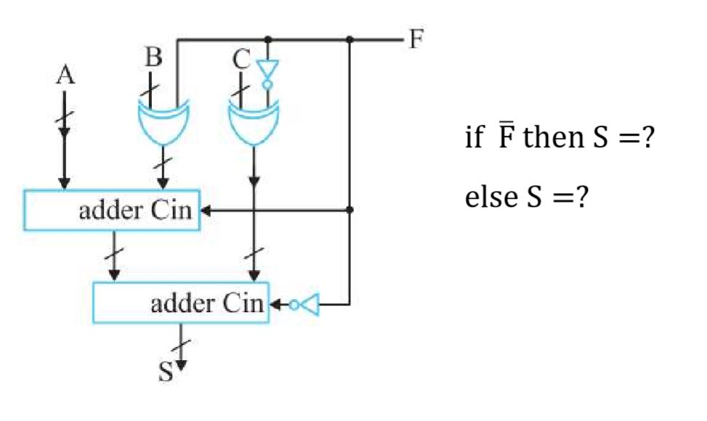
سوال ۳:

Slide 22
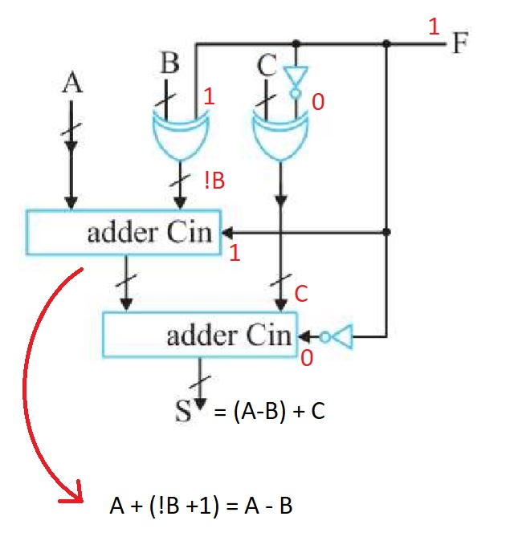

Slide 23
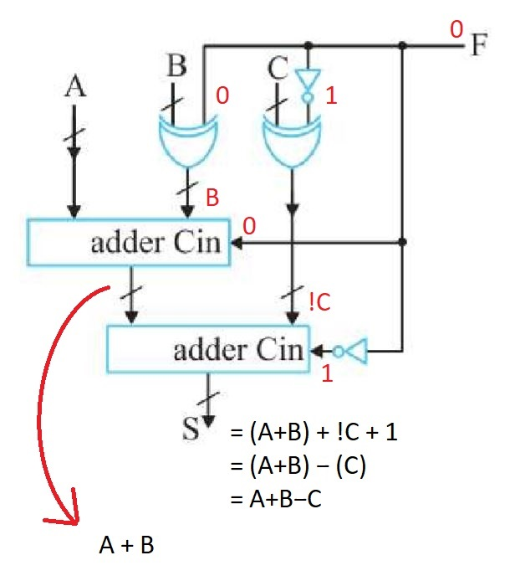

Slide 24
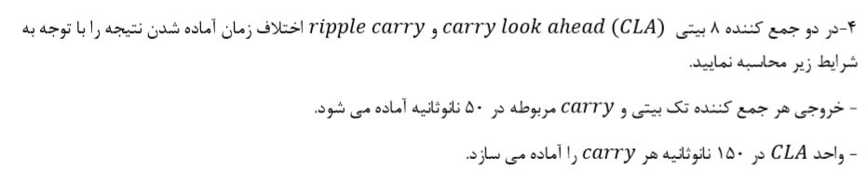
سوال ۴:

Slide 25
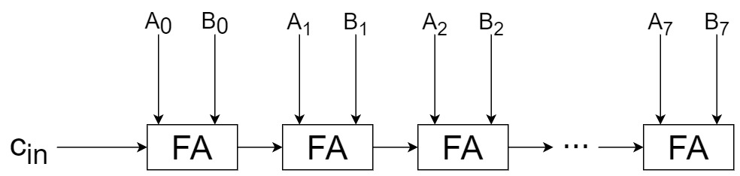
الف)

Slide 26
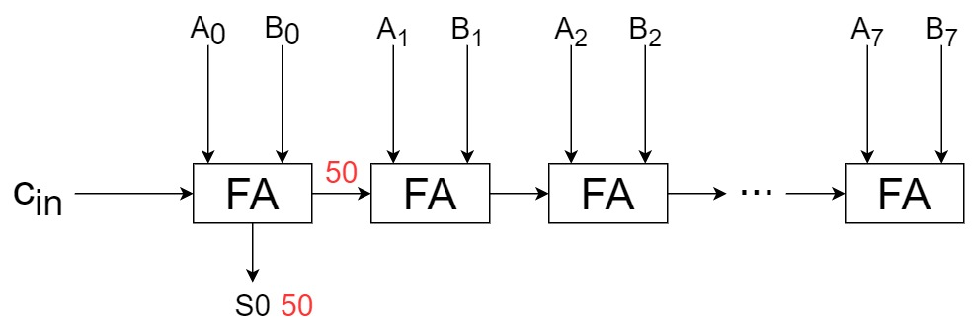
الف)

Slide 27
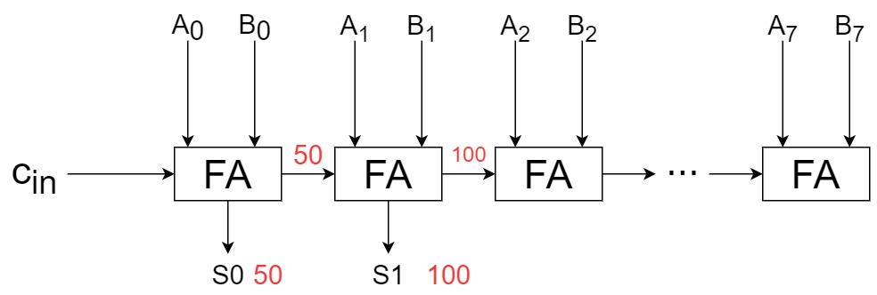
الف)

Slide 28
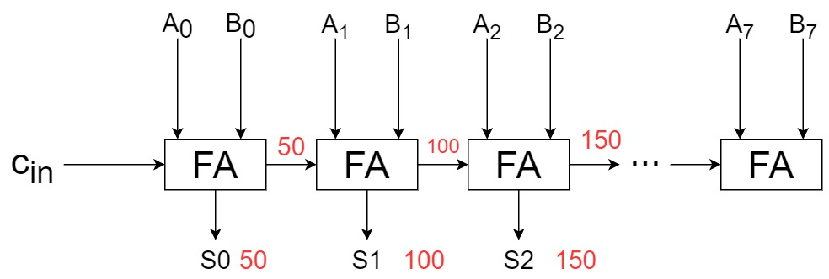
الف)

Slide 29
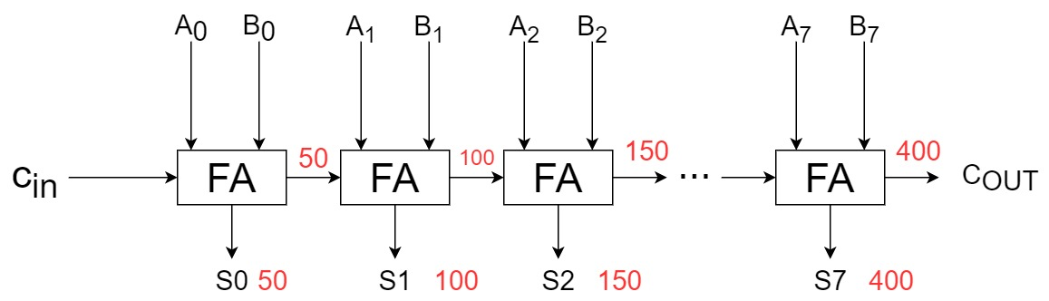
الف)

Slide 30
ب)
P(i) = A(i) xor B(i)
G(i) = A(i).B(i)
C(i+1) = G(i) + P(i).C(i)
S(i) = P(i) xor C(I)
C1 = G0 + P0Cin
C2 = G1 + P1C1 = G1 + P1G0 + P1P0Cin
C3 = G2 +P2C2 = G2 + P2G1 + P2P1G0 + P2P1P0Cin
…

Slide 31
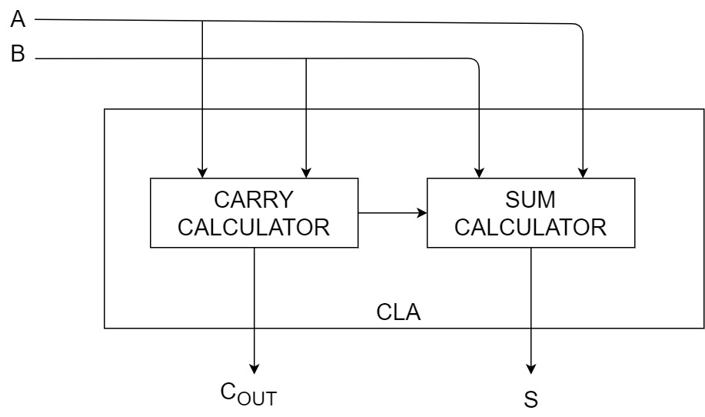
ب)

Slide 32
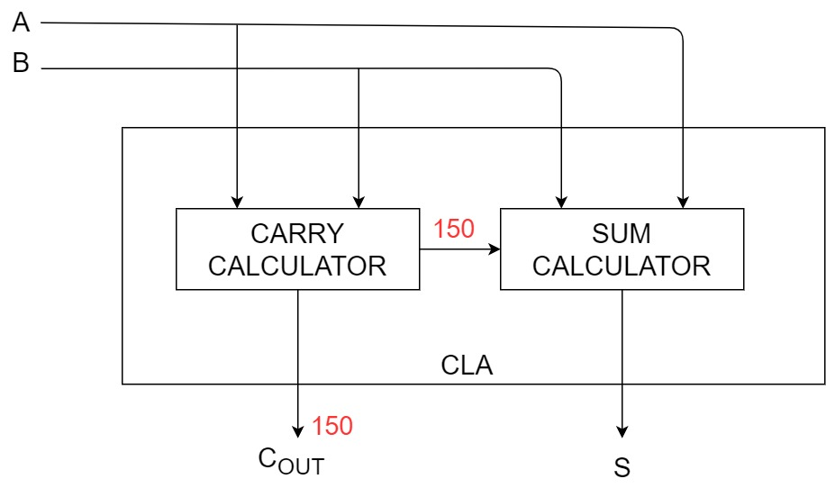
ب)

Slide 33
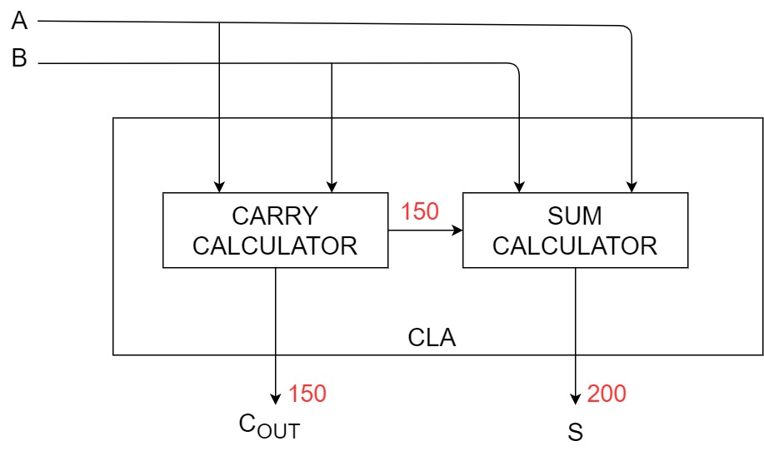
ب)

